Slide 1
ROS系统中 进程间高效通信 中间件 基于 部分序列化方案 实现 fficient Inter-Process Communication for Robotics Middlewarewith Partial Serialization
TZC技术 : Towards Zero-Copy 迈向零拷贝

Slide 2
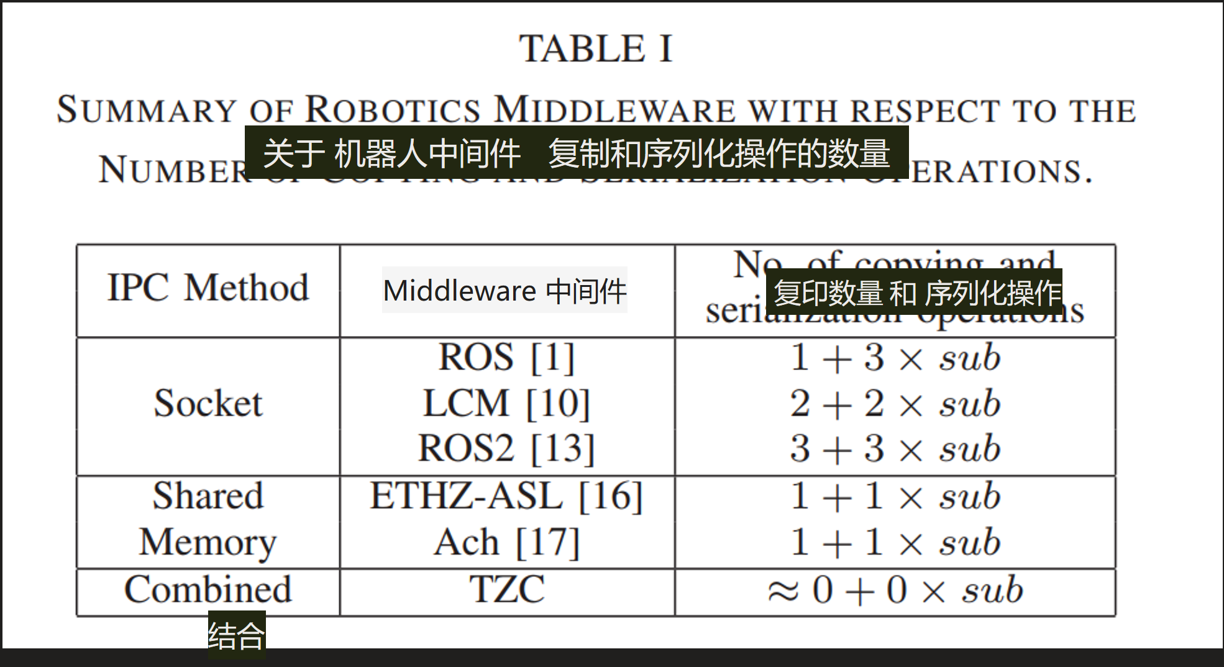
复制和序列化操作的数量 与订户数量sub相关联。 基于共享内存的中间件，通常优于基于套接字的中间件。 TZC 成功地将大部分消息的操作次数减少到零，对于大部分消息。
不同系统 IPC性能对比（IPC Inter-Process Communication 进程间通信 ）

Slide 3
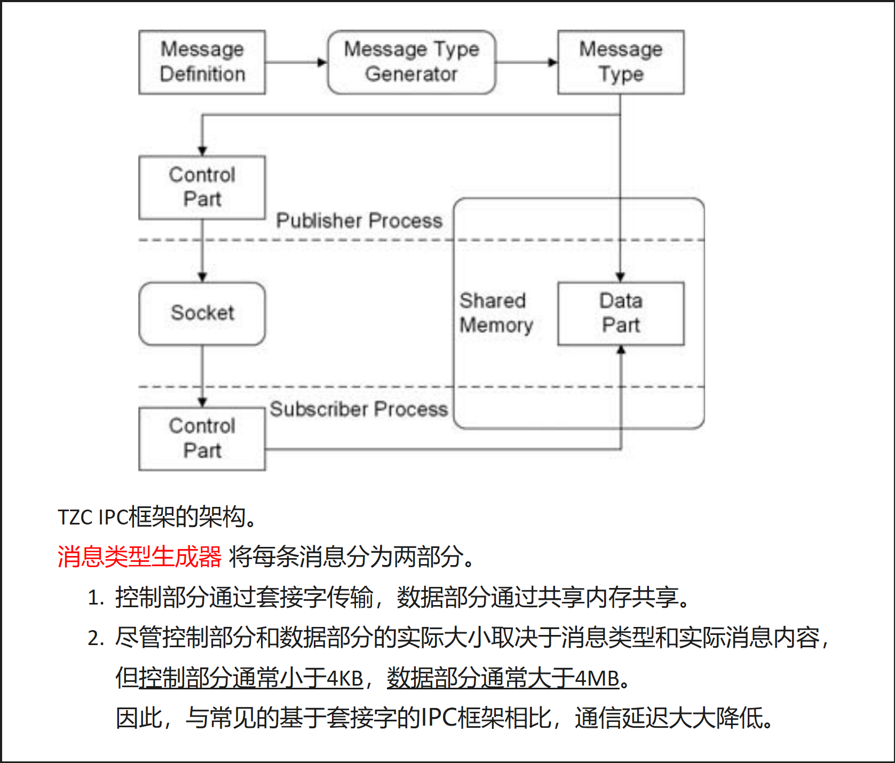
我们将每个消息分成两部分: 控制部分，数据量较小，序列化后通过socket的IPC方式传输。 数据部分，数据量较大，通过共享内存共享。
原始格式 消息
消息类型 生成器
消息类型
消息类型 指的是
他这个TZC中间件 指定的消息格式
必须用 它生成的这个 消息类型

Slide 4
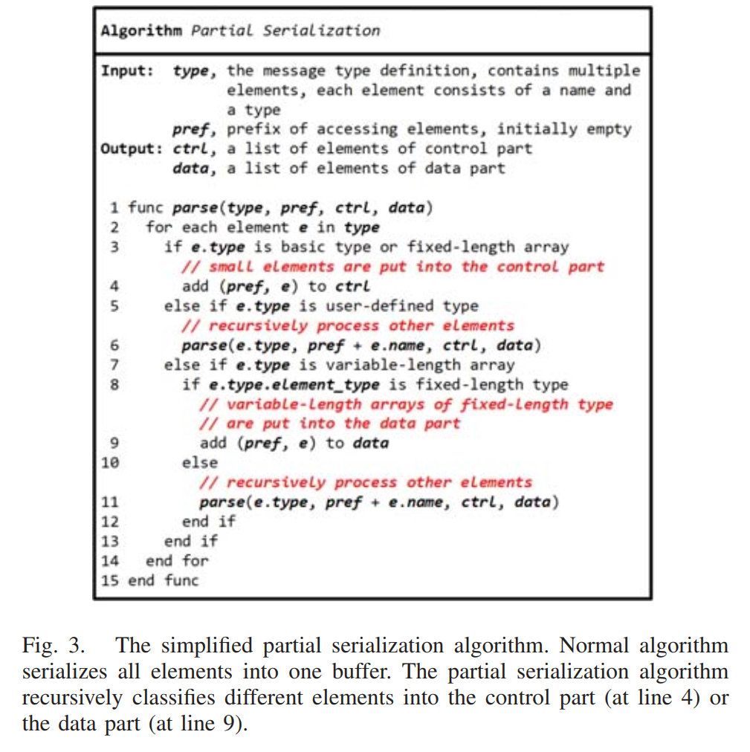
一般序列化算法 将所有元素序列化到一个缓冲区中。 部分序列化算法 递归地将不同的元素 分为控制部分或数据部分。（第四行，第九行）

Slide 5
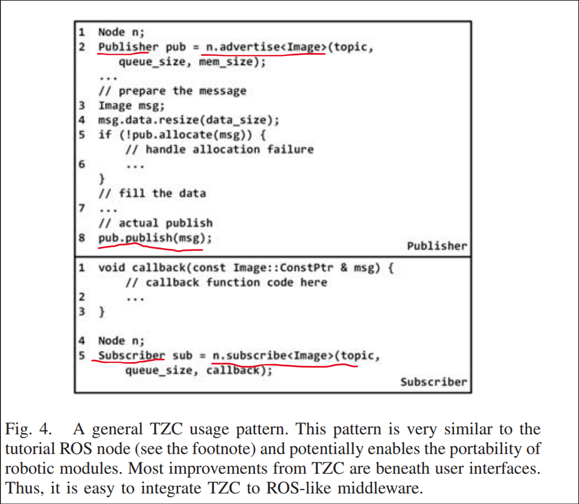
代码演示 ：易于集成 发布者节点 ，只需创建Publisher类，填入 发布者进程的函数调用 订阅者节点，只需创建Subscriber类，填入 订阅者进程的函数调用

Slide 6
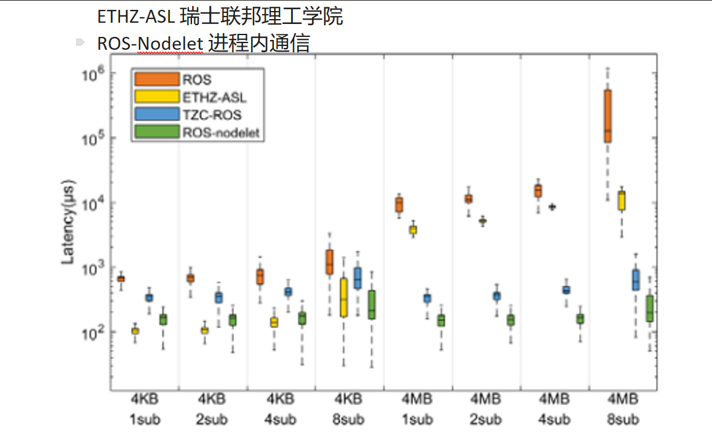
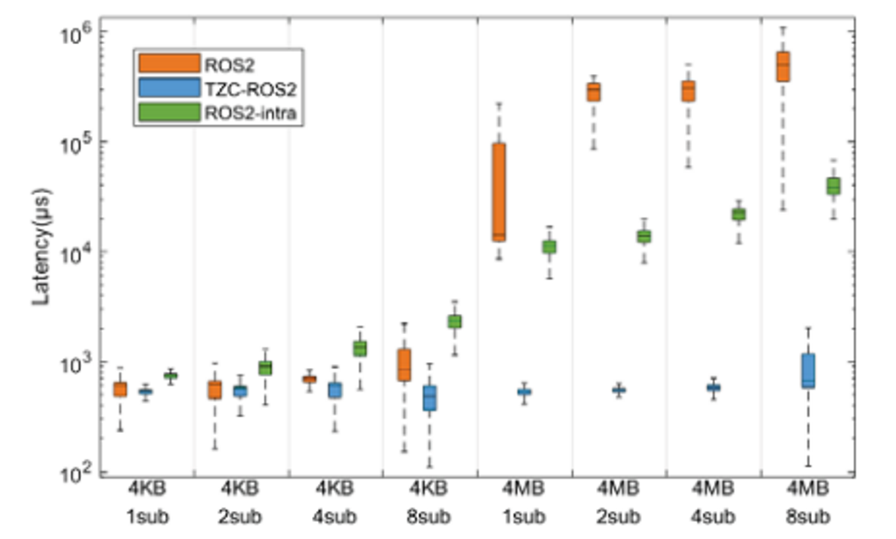
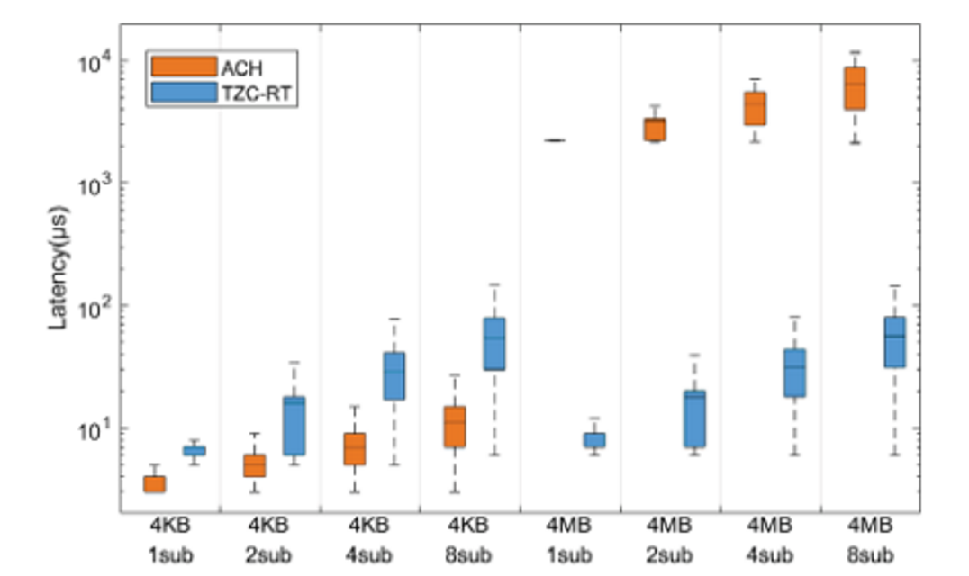
1.性能结果
TZC 与 其他方案 性能对比。（其他：共享内存和socket通信方案。 ）
TZC在消息大小增加时保持较低的延迟，而其他方案 延迟会随消息大小增加而增加。
TZC的性能接近于 进程内通信方法（如ROS-nodelet 和 ROS2-intra)。
基准测试的性能结果。
每个订阅者将记录: 延迟并在收到每条消息后丢弃该消息。
第一个组中，TZC-ROS 的性能比 ROS 和 ETHZ-ASL 提高两个量级。
第二个组中，TZC-ROS2 的性能比 ROS2 高出三个数量级。
第三个组中，TZC-RT-ROS 的性能比 Ach 高出两个数量级。
此外，TZC-ROS 和 TZC-ROS2 的结果相当于到 进程内通信方法。

Slide 7
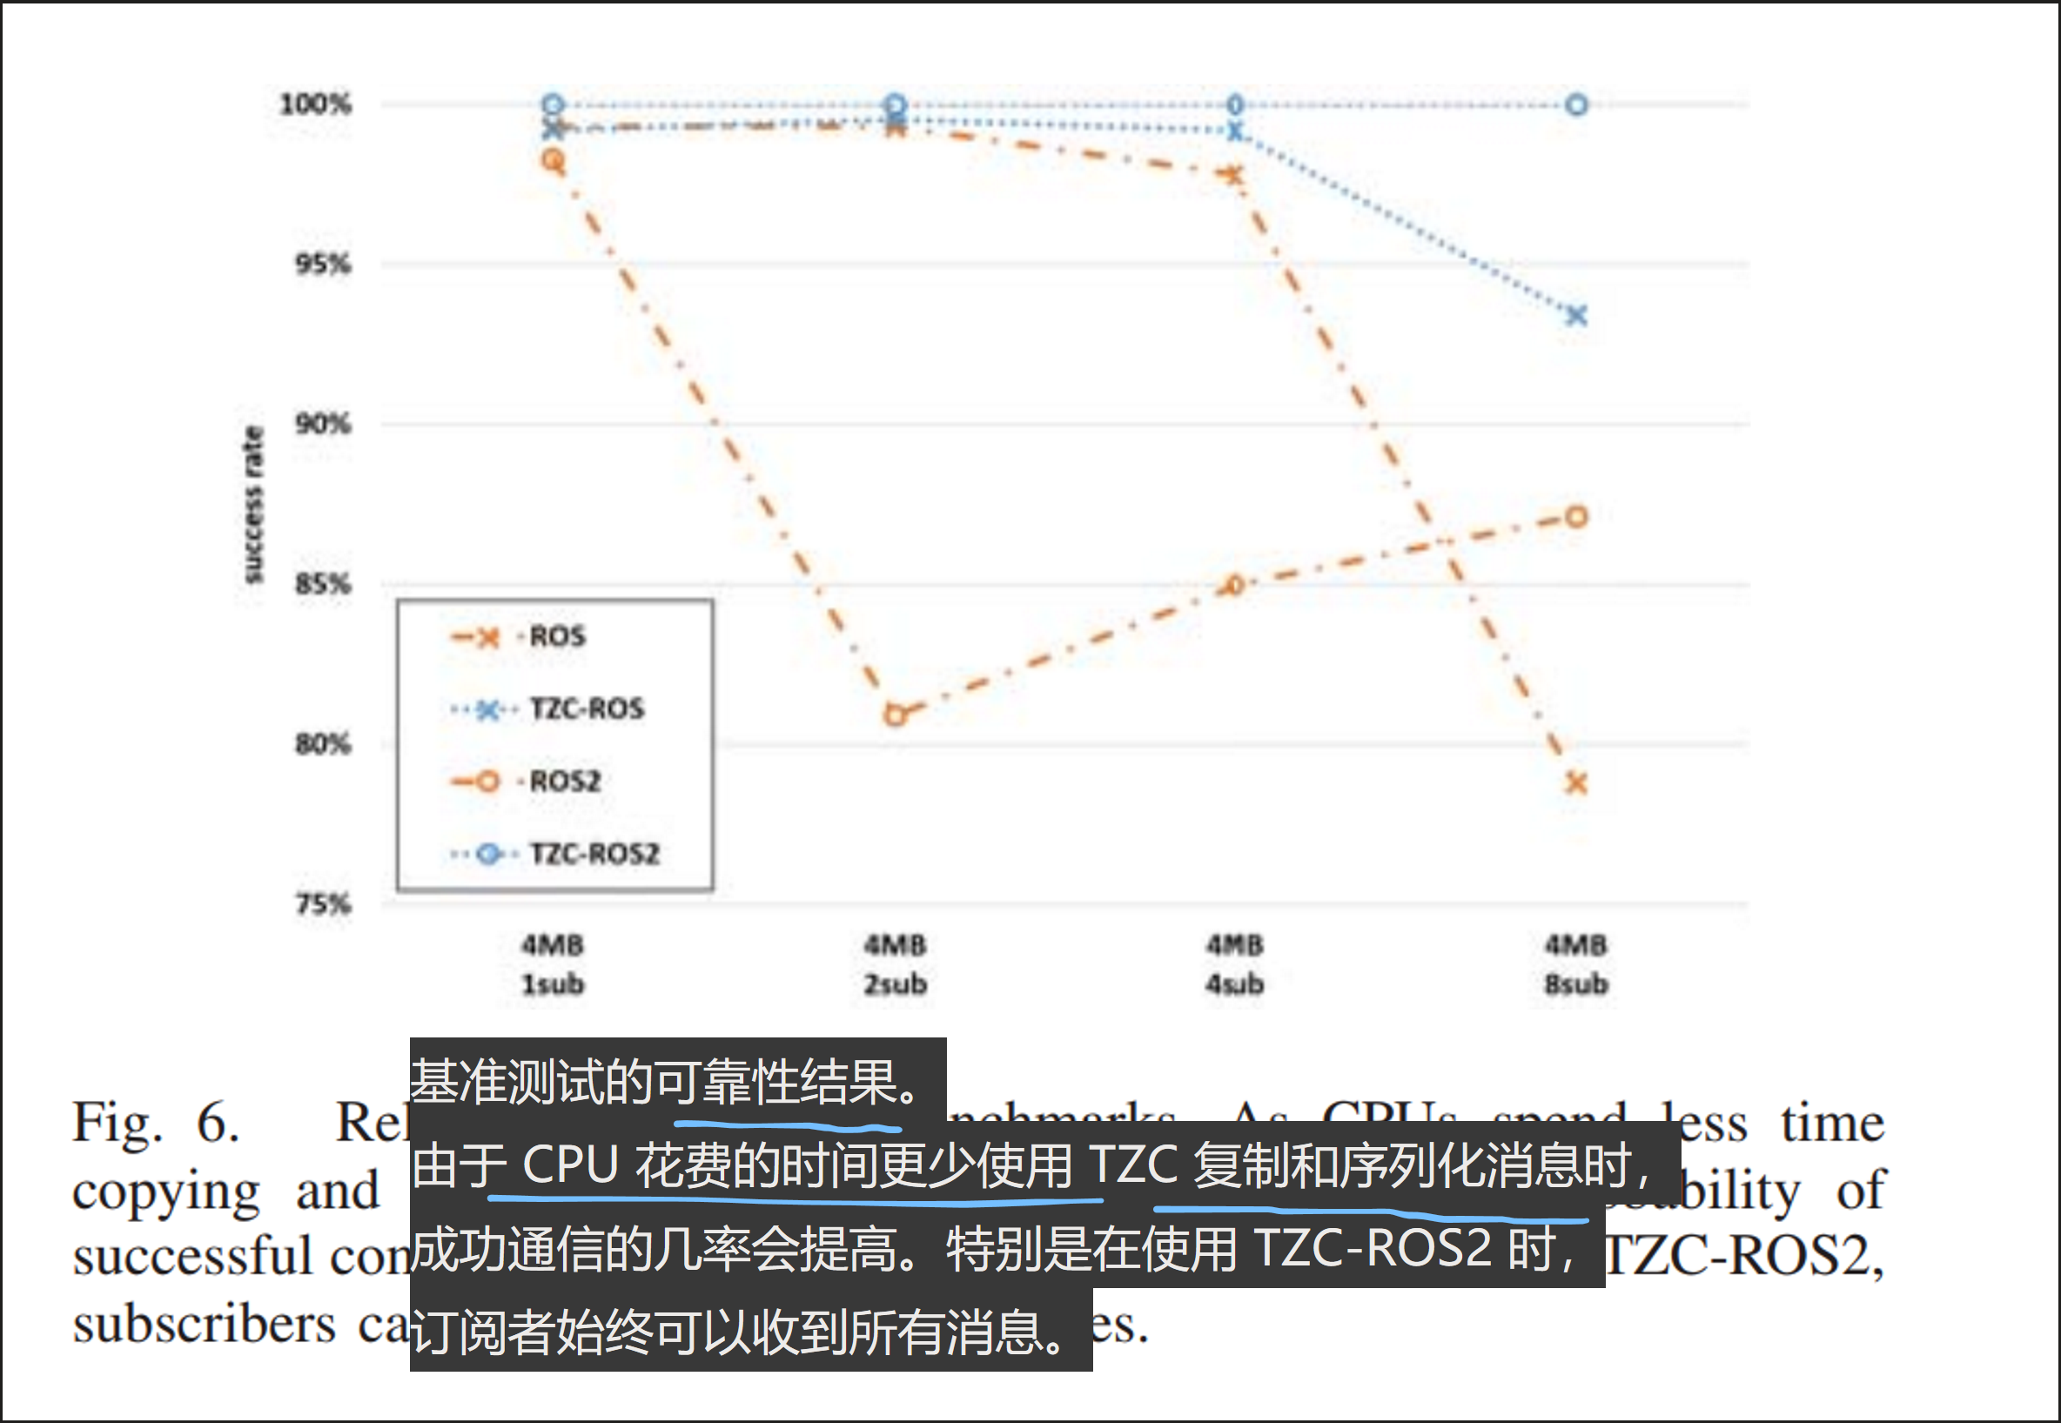
2.可靠性结果

Slide 8
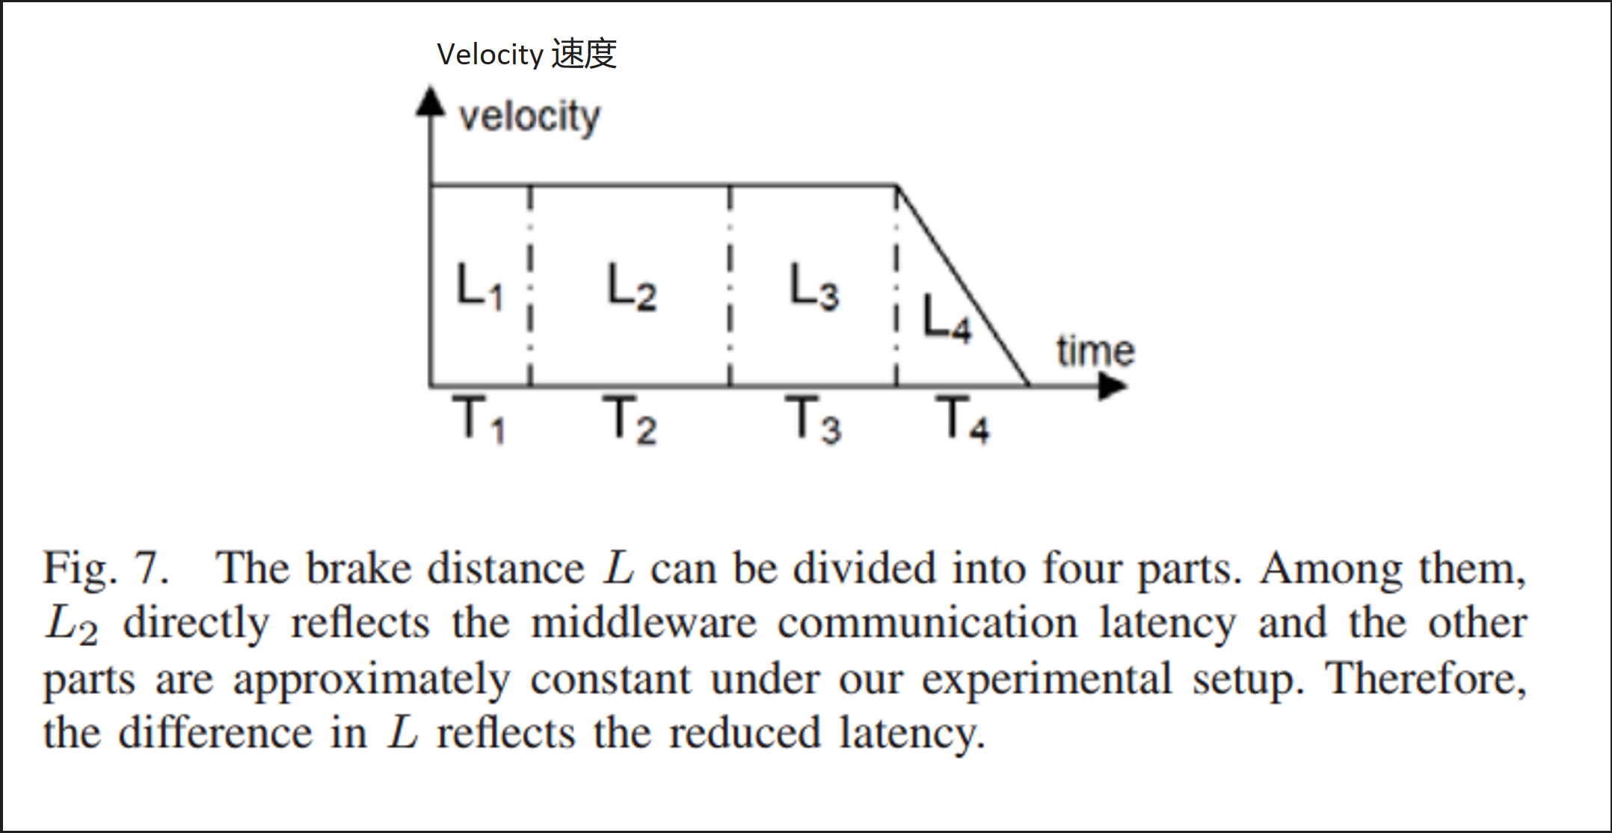
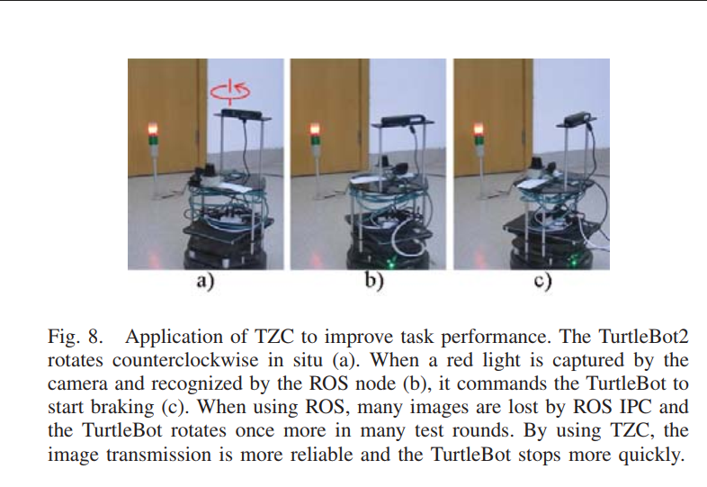
实际案例
图7展示了一个刹车距离实验
使用TZC相比ROS可减少约 10cm的刹车距离，因为TZC降低了消息传输延迟。
图8展示了一个原地旋转实验
使用TZC的机器人停止旋转角度更准确，因为TZC更可靠，不会丢失关键帧。

Slide 9
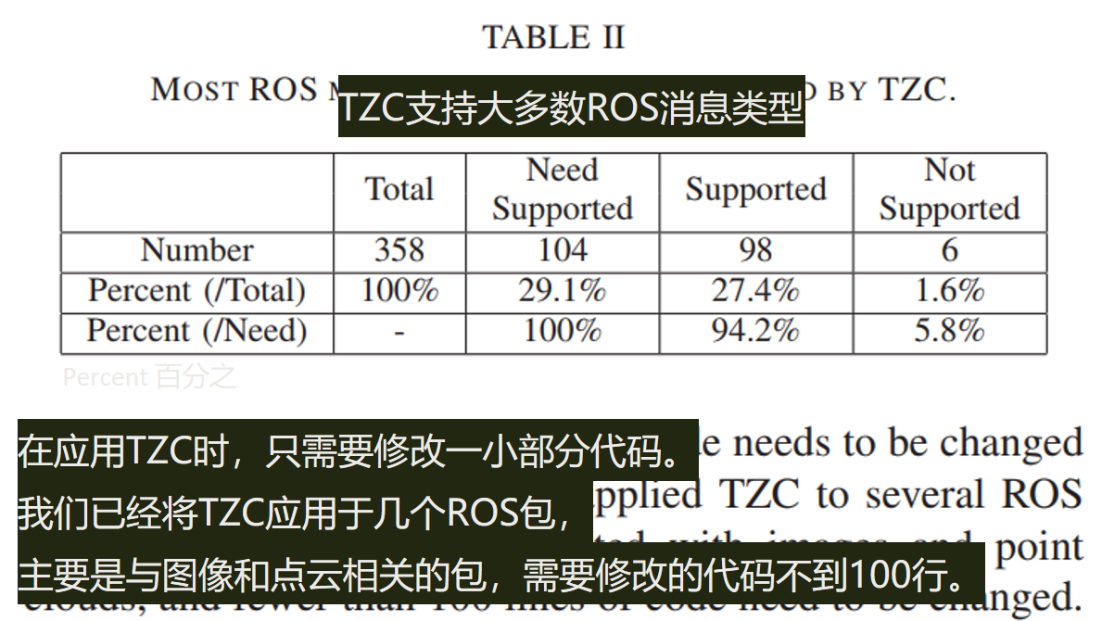
TZC兼容 ROS消息情况
测试以下6个 常用的ROS包
1.common msgs .
2.image transport plugins .
3.neonavigation msgs .
4.tuw msgs .
5.astuff sensor msgs .
6.automotive autonomy msgs.
消息总数：358个 ，需要支持的消息（消息内 包含可变长度数组）104个
测试结果：支持的包98个 不支持的包6个
不支持原因 ，
1.使用字符串作为标识或调试信息，三个
2.与KeyValue相关联，三个

Slide 10
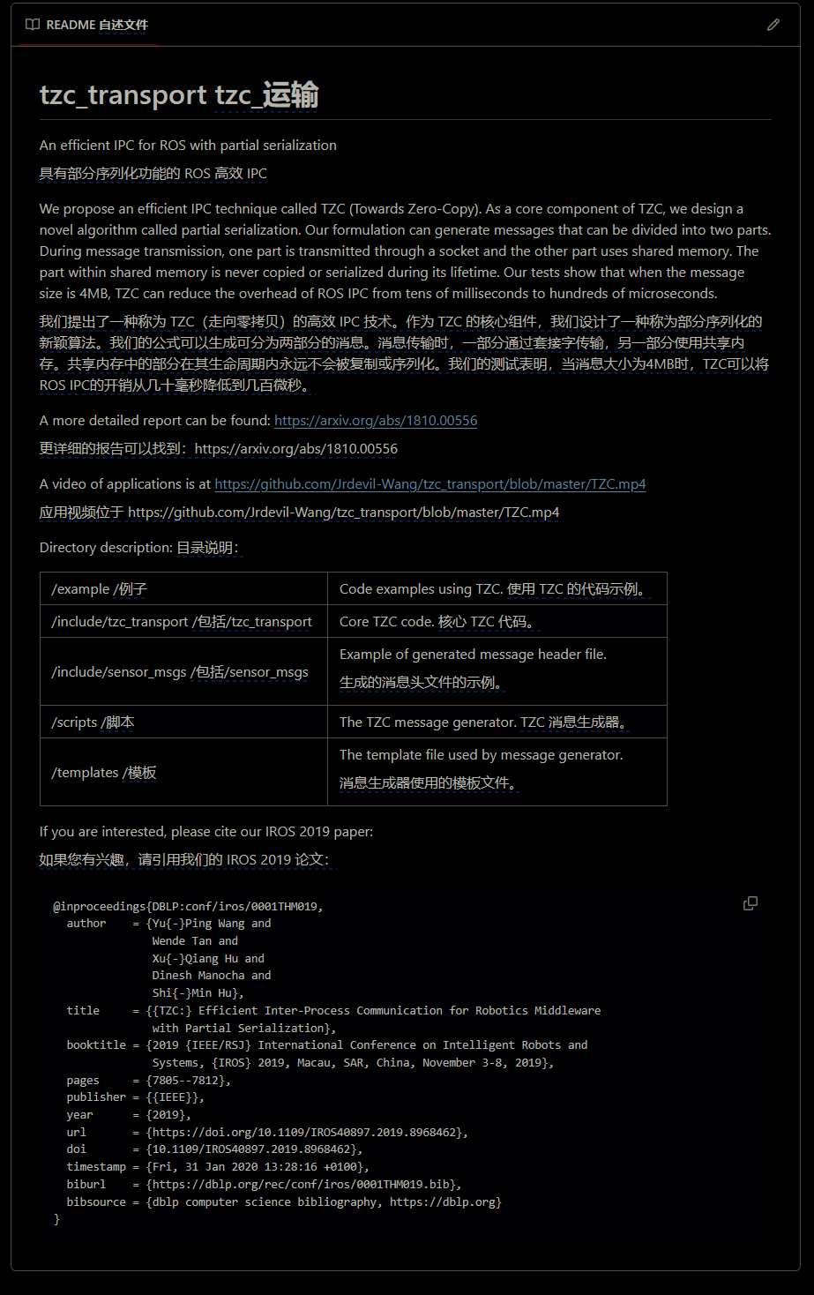
项目代码 https://github.com/Jrdevil-Wang/tzc_transport?tab=readme-ov-file

